Slide 1
De kamerling
- Hoe maak je de toepassing vanuit Handelingen 8: 26-39 -

Slide 2
https://www.bing.com/videos/riverview/relatedvideo?q=de%20filistijn%20de%20tyrier%20de%20moren%20youtube&mid=7EF76B443DEB1D95F4E87EF76B443DEB1D95F4E8&ajaxhist=0

Slide 3
Psalm 87: 3 (versie 1773; versie 1973)
De Filistijn, de Tyriër, de Moren,
zijn binnen u, o Godsstad voortgebracht.
Van Sion zal het blijde nageslacht
haast zeggen: ‘Deez en die is daar geboren’.
God zal hen zelf bevestigen en schragen
en op zijn rol, waar Hij de volken schrijft,
hen tellen, als in Isrel ingelijfd,
en doen de naam van Sions kinderen dragen.

Slide 4
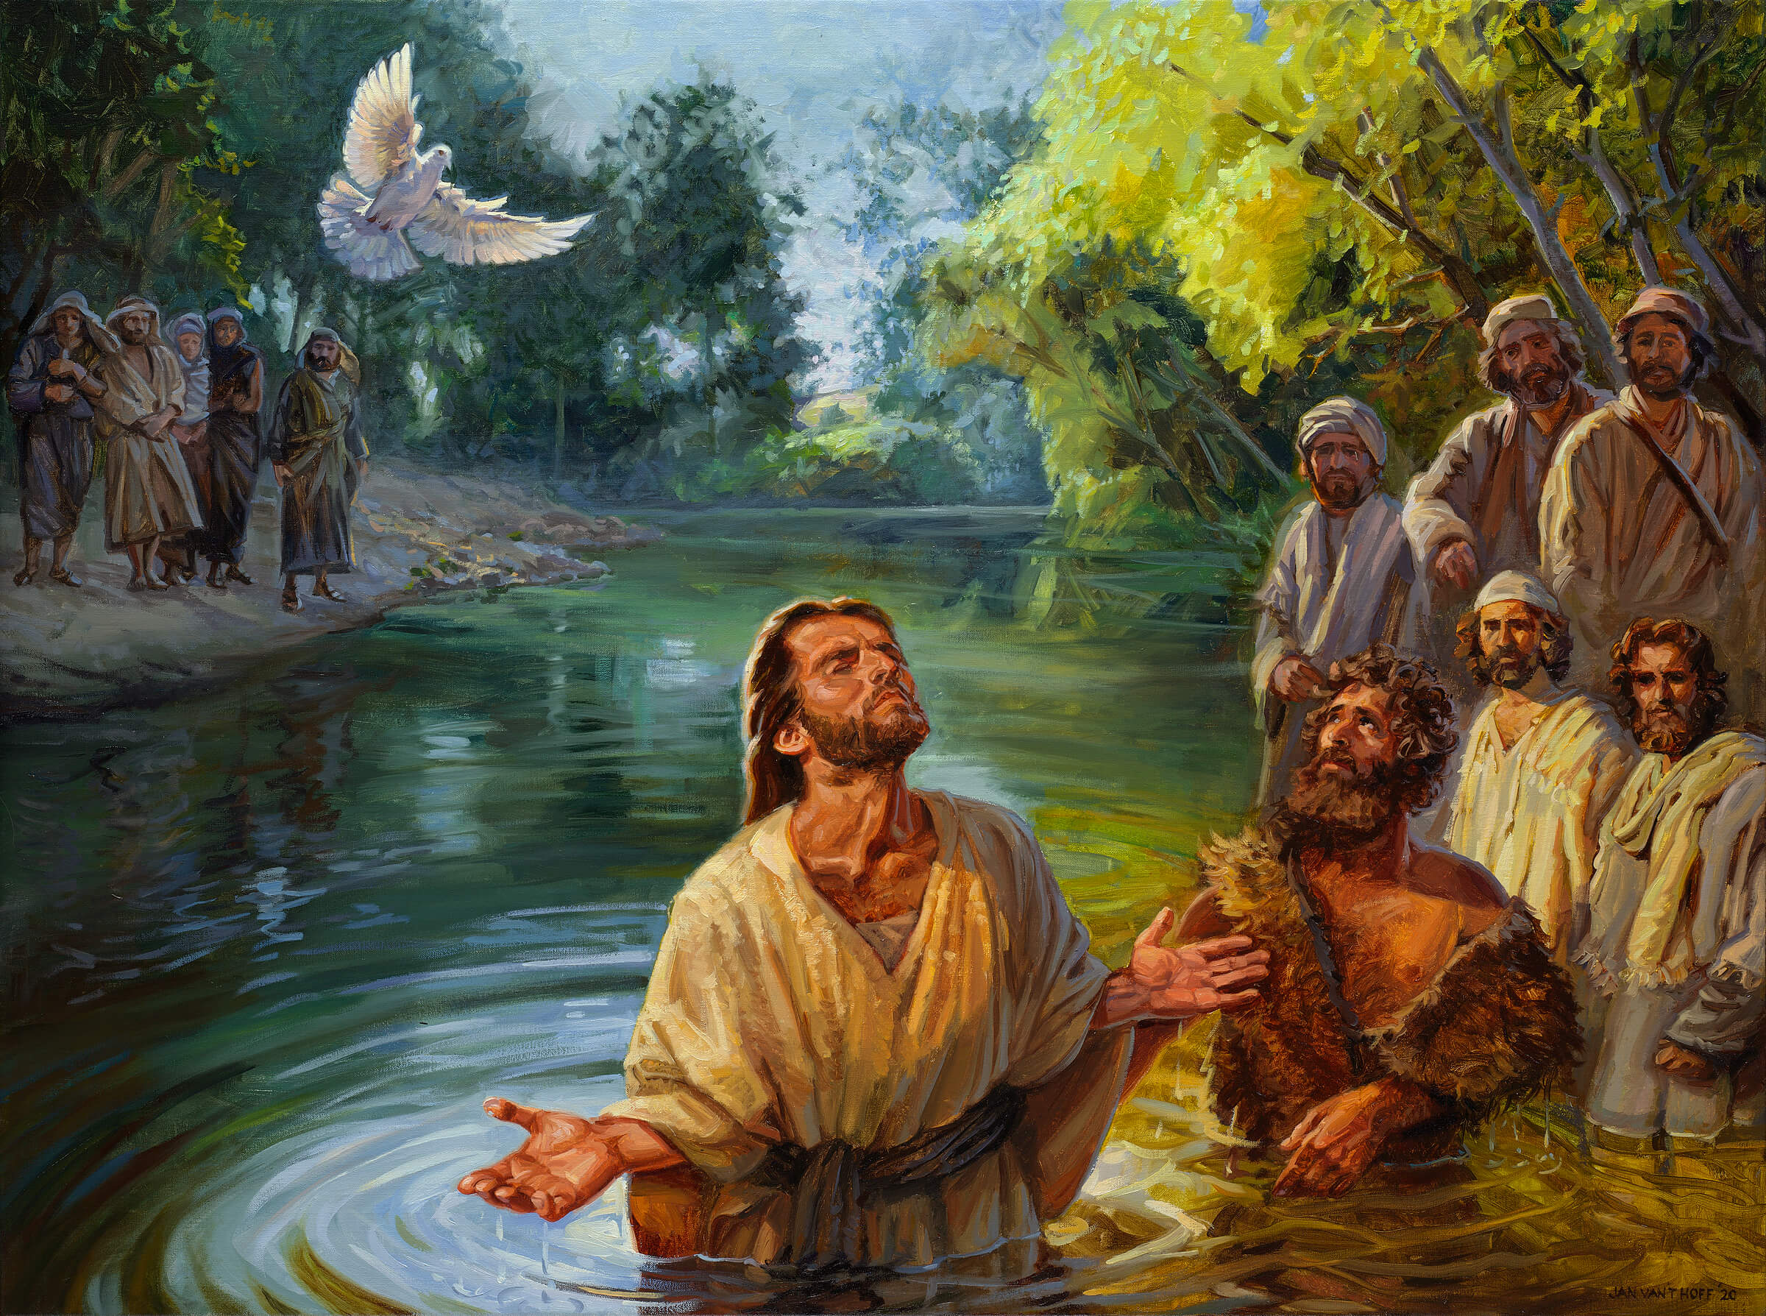
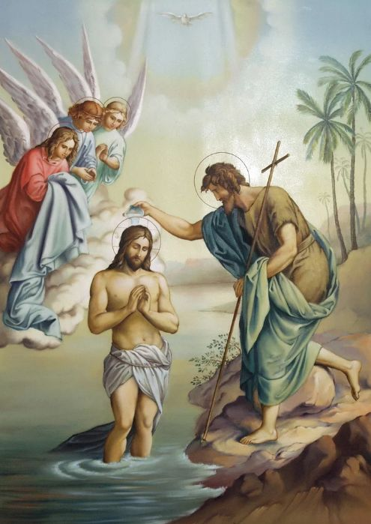
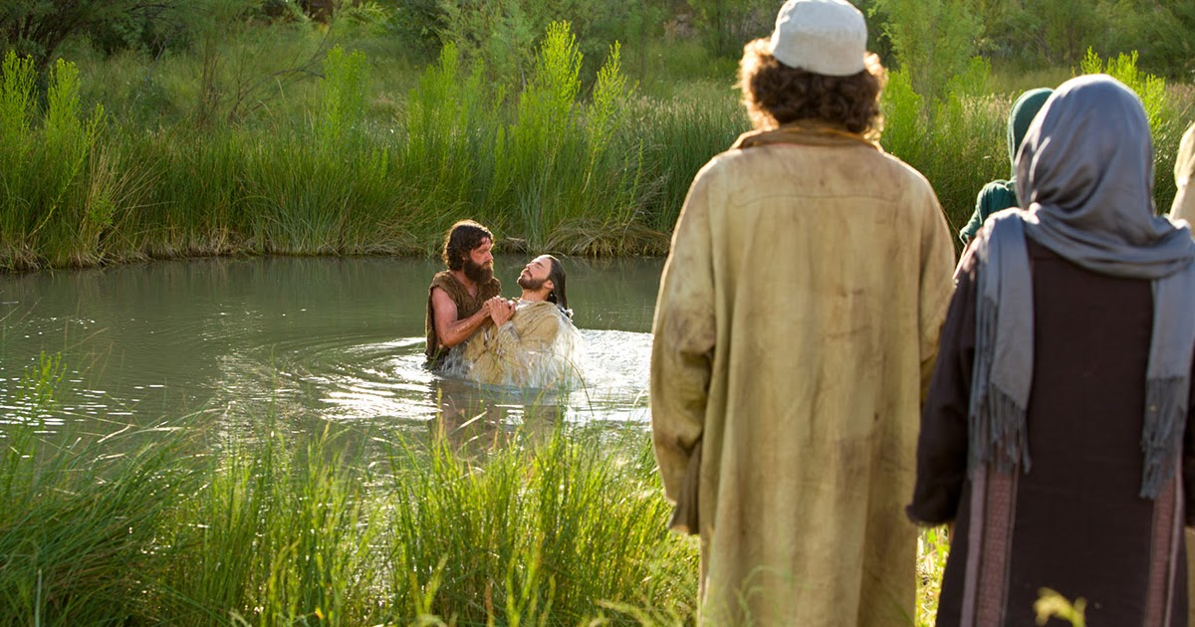

Slide 5
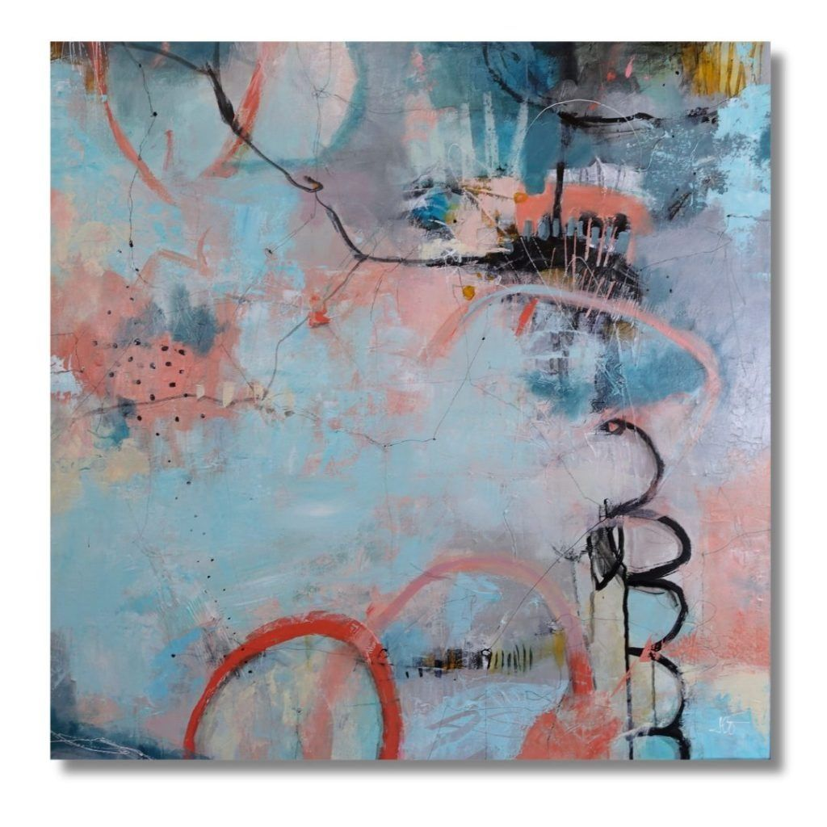
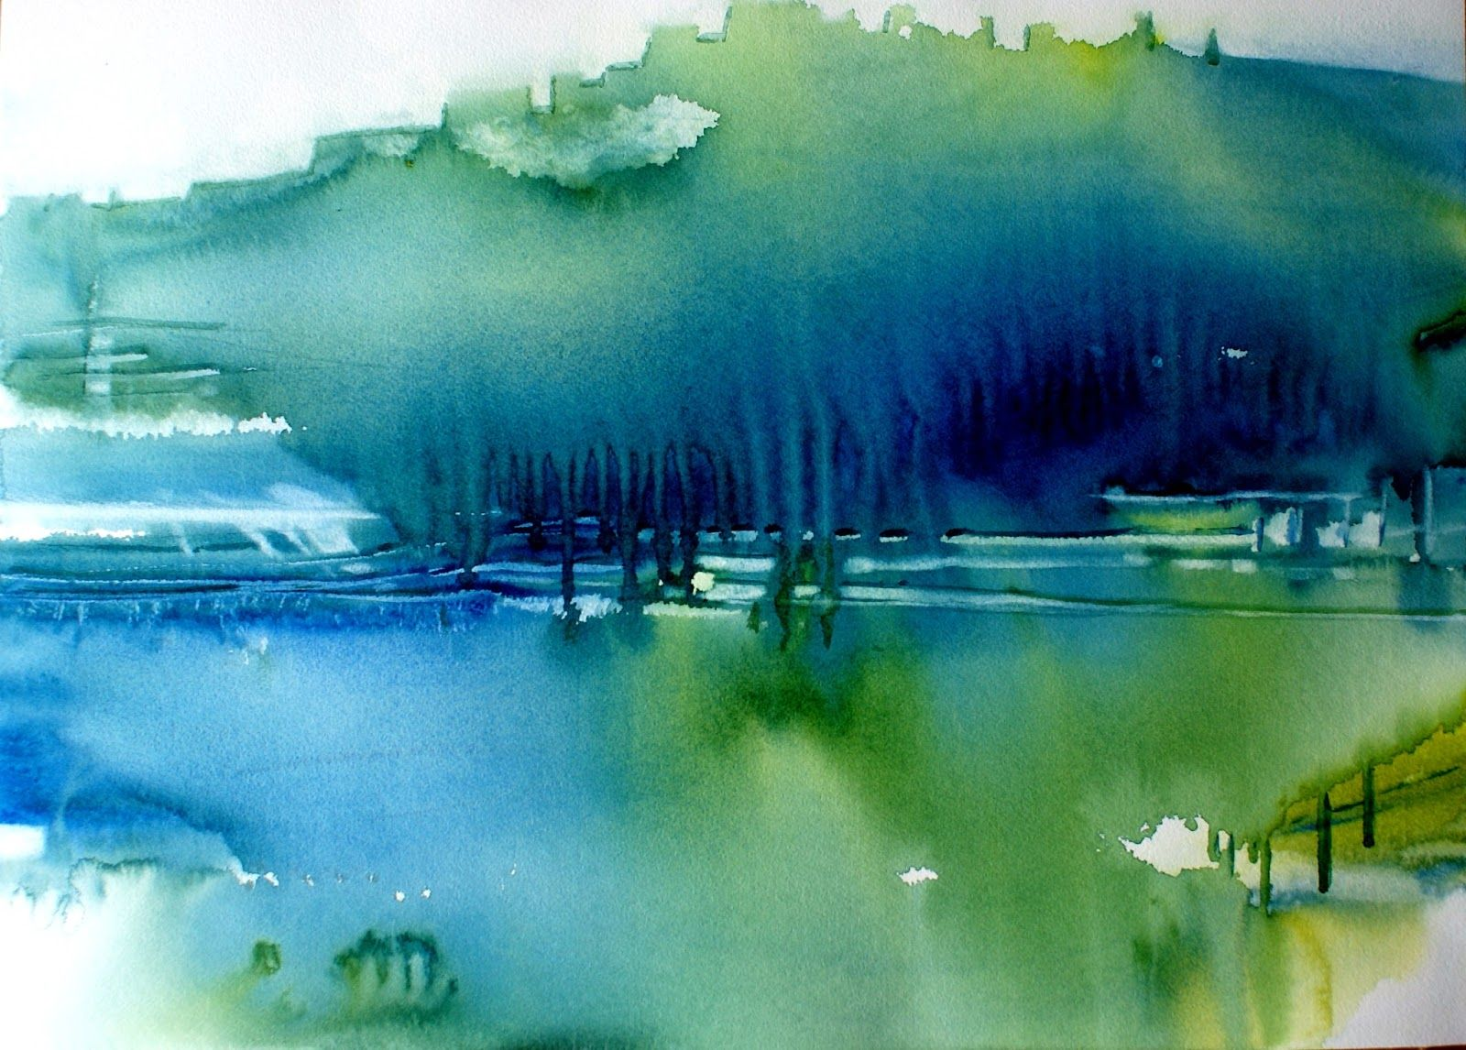

Slide 6
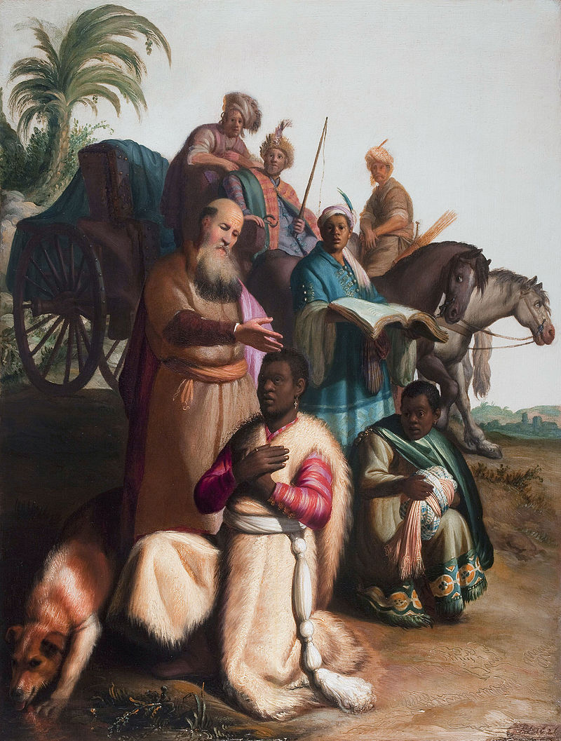
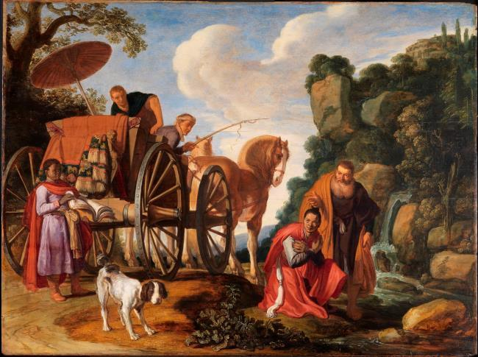

Slide 7
Hoe lees je vanuit het kerkasiel?

Slide 8
Hoe lees je vanuit het kerkasiel?
‘Hij was in Jeruzalem geweest om God te aanbidden’ (weinig ruimte)
‘Waarom zou ik niet gedoopt kunnen worden’ (plek in verbond)

Slide 9
Hoe lees je vanuit een dopeling?

Slide 10
Hoe lees je vanuit een dopeling?
‘Waarom zou ik niet gedoopt worden?’ (verlangen)
‘Hij vervolgde zijn weg vol vreugde’ (lange weg te gaan, blijdschap)

Slide 11
Hoe lees je vanuit een zendingsdienst?

Slide 12
Hoe lees je vanuit een zendingsdienst?
‘Een Ethiopiër’ (Joden / Handelingen 3: 12; Afrikaners; Europeanen / Handelingen 16: 9)
Lam deed zijn mond niet open / Daarop begon Filippus te spreken (getuigenis)

Slide 13
Hoe lees je vanuit een bevestiging van een interim-predikant?

Slide 14
Hoe lees je vanuit de bevestiging van een interim-predikant?
‘de verlaten weg’ (vanuit de stilte)
‘Ga naar die man daar in de wagen’ (vanuit communicatie)
‘de eunuch zag hem niet meer’ (weer op eigen benen)

Slide 15
Hoe lees je vanuit een confessionele gemeente?

Slide 16
Hoe lees je vanuit een confessionele gemeente?
‘De Geest zei tegen Filippus’ (God de Geest)
‘Als een schaap’ / ‘evangelie van Jezus’ (God de Zoon)
De Ethiopiër / vervolgde zijn weg met vreugde (God de Vader)

Slide 17
https://www.bing.com/videos/riverview/relatedvideo?q=Gezang+314%3a+3+youtube+Nabij+of+ver&mid=FAE5E157160F094E3617FAE5E157160F094E3617&FORM=VIRE

Slide 18
Gezang 314 (liedboek 1973)
Gij die gelooft, verheugt u samen,
‘t Is God, die trouw zijn kerk bewaart!
Die hoop zal nimmer ons beschamen:
de Heer is God en zijns is d’aard.
Zijn woord heeft vrede, heil bereid
van eeuwigheid tot eeuwigheid!
Gezanten gaan door alle landen,
een heilge opdracht drijft hen voort,
zij vrezen strijd noch smaad, noch banden,
zij houden vast aan Jezus’ woord.
Het martlaarsbloed is ‘t zaad der kerk,
de wasdom is des Heren werk.

Slide 19
Gezang 314 (liedboek 1973)
Nabij of ver, wij zijn verbonden:
één Heer en één geloof, één doop,
één Geest is tot ons neergezonden,
en één is aller liefd’ en hoop.
Wij bidden en wij danken saam,
wij roemen in één Vadernaam.
Hoopt op de Heer, zijn dag komt nader!
Eén kudd’, één Herder is beloofd.
De volken buigen zich te gader
voor Jezus Christus, aller Hoofd!
Dat toch de dag des heils verscheen,
dan worden aard’ en hemel één!

